Slide 1

Repaso UT1-4
Fréderic Sánchez García - DWEC - 2018-2019

Slide 2
UT4: Tareas repaso
Tarea 1 Repaso: Repaso de JSON:
Crea un objeto JSON que represente un ordenador: tiene como atributo marca (cadena), una placa base (objeto), un procesador (objeto) y una serie de dispositivos (array de objetos). Para la placa base se guarda información sobre su código(cadena), el socket que soporta (cadena) y un array de strings con todas las frecuencias de memorias soportadas (que son 2200,2600, 2800 y 3300). Para el procesador se almacena su socket (cadena) y la frecuencia (un número). Para cada un de los dispositivos se almacena su nombre(cadena), precio(número) y el conector utilizado (cadena). Un ejemplo de dispositivo puede ser un ratón de 30€ que se conecta por bluetooth. Debe haber al menos 3 dispositivos. Añade un método “mostrarInfo” que muestre toda la información del objeto.

Slide 3
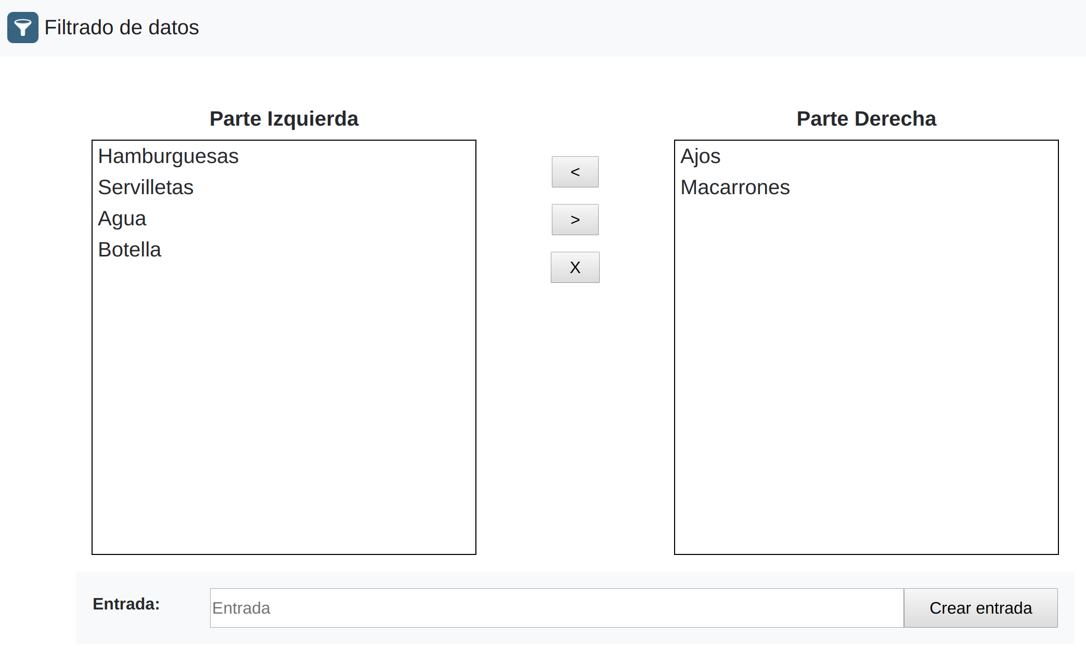
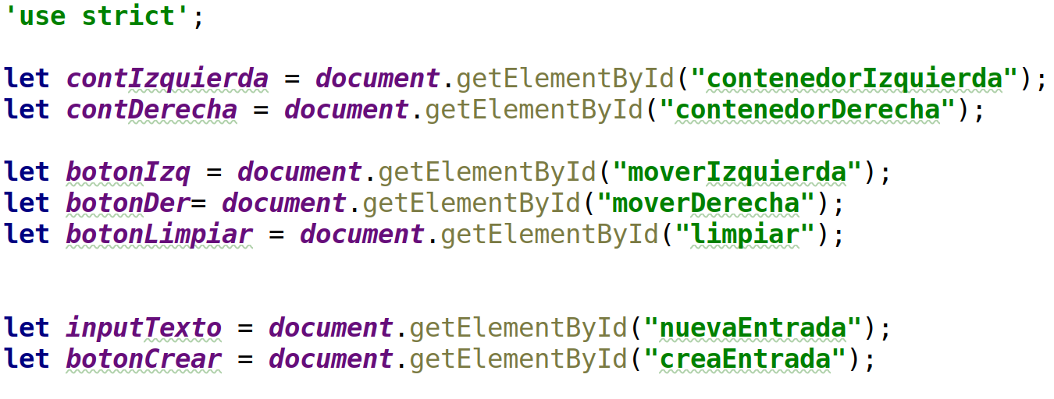
UT4: Tareas repaso
Tarea 2 Repaso: Utiliza la plantilla para crear una web que permita filtrar entradas. La plantilla:

Slide 4
UT4: Tareas repaso
Tarea 2 Repaso: Funcionalidad 1: Añadir nuevas entradas:
CONDICIONES:
Si la entrada nueva no tiene texto: alerta avisando al usuario.
Las entradas nuevas siempre aparecen en la parte izquierda.
Tras añadir una entrada se debe borrar la entrada de texto.
IMPORTANTE: Crear una entrada supone modificar el DOM para añadir un nuevo <li> que tenga como nodo textual lo introducido en “Entrada”. Sólamente eso.

Slide 5
UT4: Tareas repaso
Tarea 2 Repaso: Funcionalidad 2: Cada vez que se pinche sobre una entrada, se selecciona:
CONDICIONES:
IMPORTANTE: Los listeners deben funcionar sobre #contenedorIzquierda y #contenedorDerecha.
Para saber que <li> estamos pulsando podemos utilizar la propiedad “target del evento. Ej: event.target
Comprueba que el elemento que clickamos sea un nodo “LI”. Recuerda l propiedad nodeName.
IMPORTANTE: Seleccionar un elemento es sólo hacer “toggle” sobre la clase “.seleccionado” (definida en css).

Slide 6
UT4: Tareas repaso
Tarea 2 Repaso: Funcionalidad 3: Filtrado a izquierda y filtrado a derecha:
CONDICIONES:
Podemos seleccionar todos los <li> que tengan la clase “seleccionado” con un sólo querySelectorAll sobre #contenedorIzquierda o #contenedorDerecha.
Para cambiar un nodo de un padre a otro no hace falta eliminarlo, solamente con hacer un appendChild sobre el nuevo padre es suficiente.
IMPORTANTE: Recuerda que querySelectorAll es aplicable a nodos, no tiene por qué ser document.

Slide 7
UT4: Tareas repaso
Tarea 2 Repaso: Funcionalidad 4: Limpiar seleccionados:
CONDICIONES:
Podemos seleccionar todos los <li> que tengan la clase “seleccionado” con un sólo querySelectorAll sobre document.
Para eliminar la clase se utiliza “nodo.classList.remove(“claseQueSea”)”.

Slide 8
UT4: Tareas repaso
Tarea 2 Repaso: Funcionalidad 5: Eliminar con doble-clik:
CONDICIONES:
IMPORTANTE: Los listeners deben funcionar sobre #contenedorIzquierda y #contenedorDerecha.
Para eliminar un nodo se utiliza “remove()”.

Slide 9
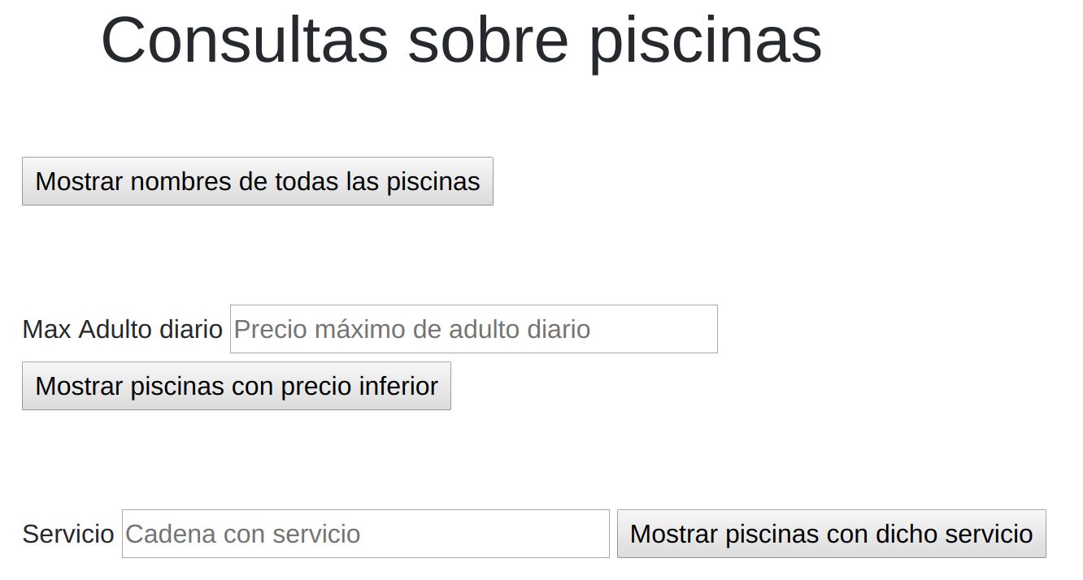
UT4: Tareas repaso
Tarea 3: Repaso de AJAX: Utiliza la base para completar este ejercicio. Peticiones al dataset:
--> Piscinas de opendata Cáceres ←
http://opendata.caceres.es/GetData/GetData?dataset=om:PiscinaMunicipal&format=json
Se realizarán 3 peticiones en este ejercicio:
Si se pulsa el primer botón: Se realiza una petición por todas las piscinas y se incluyen en la lista desordenada los nombres.
Si se pulsa el segundo botón: Se mostrarán los nombre de las piscinas y el precio de todas las piscinas cuyo precio de adulto dario sea menor que el valor introducido.
Si se pulsa el tercer botón: Se muestran aquellas piscinas que tengan como servicio la cadena introducida (ojo, no se diferencia entre mayúsculas y minúsculas).

Slide 10
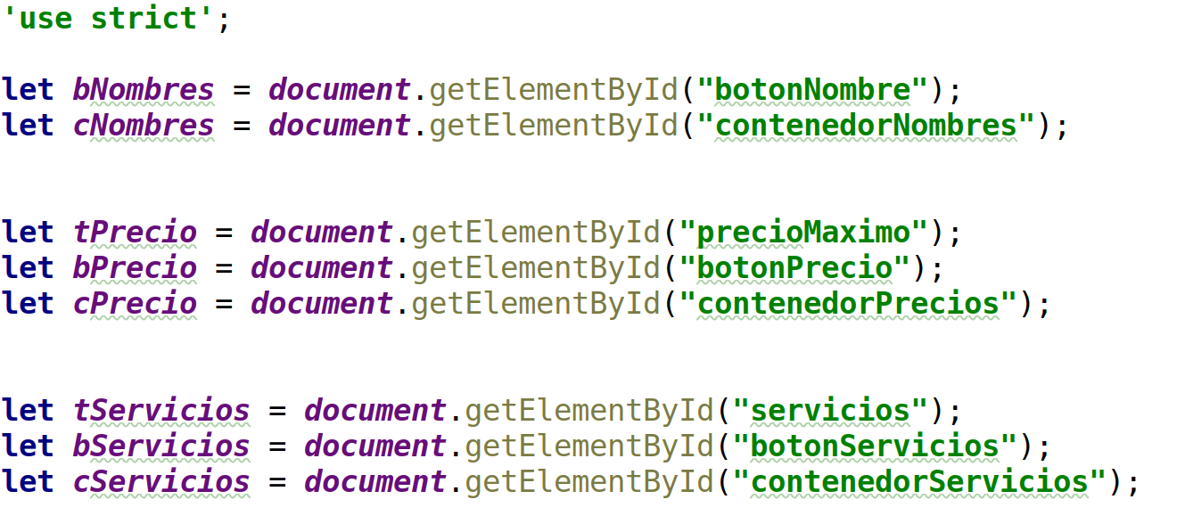
UT4: Tareas repaso
Tarea 3: Repaso de AJAX: La base incluye los selectores necesarios:
SELECTORES

Slide 11
UT4: Tareas repaso
Tarea 3: Repaso de AJAX: Mostrar piscinas:

Slide 12
UT4: Tareas repaso
Tarea 3: Repaso de AJAX:
Piscinas con precio inferior:

Slide 13
UT4: Tareas repaso
Tarea 3: Repaso de AJAX:
Piscinas con servicios:

